Slide 1
Костёр
Notes:
Приветствие.
Название темы.
Ее актуальность, задачи занятия.
Уметь работать с костром обязаны все, кто так или иначе вступает в соприкосновение с дикой природой: от юных туристов до солдат спецподразделений. Разведение костра представляет собой определенное искусство, успех в котором достигается только опытом и практикой.
Так же как и для лагеря, для костра необходимо подобрать подходящее место. Причем подходить к этой, казалось бы, гораздо более простой задаче следует не менее ответственно.

Slide 2
Назначение костра
- приготовление пищи
возможность обогреться, просушить
одежду и обувь
- освещение
- отпугивание насекомых и хищников
- способ подачи сигнала
психологический комфорт
Notes:
Зачем нужен костер?
Учащиеся сами стараются ответить на этот вопрос. Задача педагога - при необходимости подвести к нужной мысли, скомпоновать идеи ребят.
В полевых условиях костер, прежде всего, используется для обогрева, освещения и приготовления пищи. Кроме того, он часто находит применение для сушки одежды и снаряжения, а также для подачи сигналов.
Те, кто часто бывает в походах, знают и то, что именно пламя костра помогает быстрее отдохнуть, снять психологическое напряжение после трудового дня, делает более непринужденным общение, дарит радость и уверенность. Короче говоря, без костра нет лагеря.

Slide 3
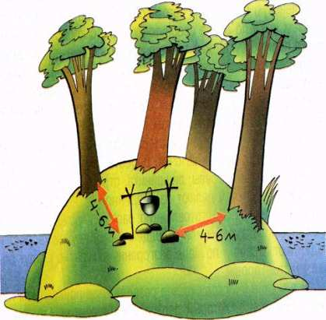
Место для костра
- сухое
открытое, но защи-
щенное от ветра
нельзя разводить кос-
тер под высохшими и
хвойными деревьями,
среди густых зарослей
кустарника, на завале
сухих сучьев!!!
Notes:
Где мы можем разводить костер, а где нет?
Сначала педагог выслушивает идеи ребят, задает наводящие вопросы, корректирует при необходимости ответы.
Обязательно надо разъяснить учащимся, что требования для выбора места под костер не придуманы, а родились из наблюдений, а возможно - и серьезных травм не выполнявших эти требования.
Необходимо четко объяснить каждое требование!

Slide 4
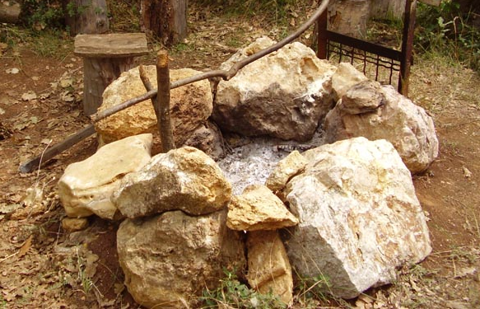
Место для костра
Лучше всего использовать уже готовое
костровище.
Расчистить место: снять дерн и
отгрести от будущего костровища
сухие ветки и траву на
1,5-2 метра.
Хорошо бы обложить
костер камнями.
Notes:
Как правильно подготовить найденное место для безопасного разведения костра и меньшей нагрузки на экологию.
Бережное отношение к природе - тотличительная черта настоящего туриста!
(Здесь в основном монолог педагога.)

Slide 5
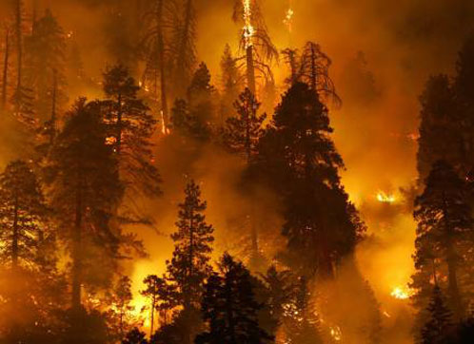
Место для костра
Если придется разводить костер на сухом
болоте или торфянике, предварительно
делают подстилку из песка, земли, глины,
камней или мокрых бревен.
Notes:
Техника безопасности!!!
Рожденная из многочисленных тушений пожаров в лагере «Монрепо», разбора завалов сгоревшего леса, из дымовой завесы, возникающей засушливым летом в области.
Очень важно донести до ребят, что одно лишь неосторожное движение, рожденное ленью, невнимательностью, усталостью, - может привести к огромнейшей катастрофе.

Slide 6
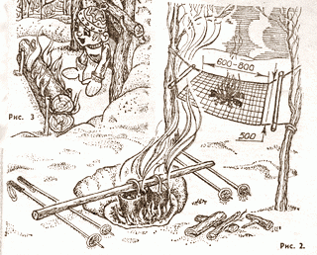
Место для костра
В зимнее время с места
будущего костра необхо-
димо удалить снег. Иначе
он может превратиться
в лужу, края которой пос-
тепенно замерзают, и
тогда можно запросто поскользнуться и уехать прямо в огонь, по пути прихватив с собой только что закипевший котелок…
Notes:
Зимой желание погреться у костра наиболее сильно. Отсюда – стремление как можно скорее развести огонь. А такая торопливость приводит к совершенно неожиданным результатам. Подтаявший снег на нависающей где-то высоко над костром ветке может легко затушить разгоревшийся огонек или неожиданно оказаться за шиворотом.
Снег, который мы поленились убрать вокруг будущего костровища, неожиданно превращается в огромную лужу, заливающую живительное тепло, или в ледяную горку, оканчивающуюся в раскаленных углях.

Slide 7
Виды костров
Пламенные
- для приготовления пищи и освещения
Жаровые
- для приготовления пищи, обогрева, сушки вещей
Дымовые
- для отпугивания комаров, мошкары; для подачи сигнала
Notes:
В зависимости от назначения костры делятся на три вида.
Педагог называет эти виды, а ребята стараются сами определить, для чего служат те или иные виды костров.

Slide 8
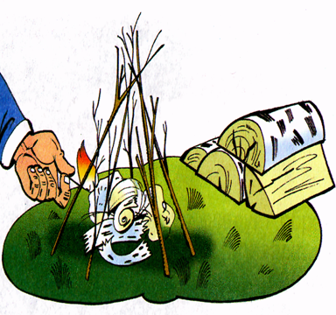
Заготовка топлива
- Мелкие сухие еловые веточки, береста, смола хвойных деревьев, сухой мох, трава, лишайник, стружки, лучины,
из срединной части
расколотого топором
сухостоя (преимущест-
венно хвойных пород),
нижние сухие ветви.
Оргстекло, сухое
горючее, бумага.
Notes:
Место для костра нашли, будущее костровище оборудовали, но нашему костру требуется «пища». Вначале, как маленькому ребенку, ему требуется что-то маленькое и легко воспламеняющееся. Что же мы можем предложить нашему новорожденному костру?

Slide 9
Заготовка топлива
- Для приготовления пищи подходит валежник березы и ольхи, который горит ровно и почти без дыма.
- Если надо развести большой костер, то наилучшими будут дрова из соснового, кедрового и елового сухостоя.
- Расколотые поленья быстрее разгораются.
- Мелкий хворост прогорает в первые две-три минуты.
- Осиновые и пихтовые дрова плохи тем, что слишком сильно стреляют искрами.
Notes:
А что мы можем предложить уже «взрослому» костру? Какими дровами лучше кормить его?

Slide 10
Заготовка топлива
- Лучше всего для костра использовать сухостой хвойных пород.
- Если в лесу дождь, то сухими остаются небольшие нижние ветки хвойных деревьев, засохшие на стволе.
- Сырые и гнилые дрова дают много дыма, но мало тепла.
- Дрова надо запасать заранее и побольше, чтобы не бегать ночью в поисках топлива.
- Топливом в безлесных районах может послужить сухие кусты, трава , камыш, кизяк.
Notes:
Полезные советы, которые через некоторое время начинает ценить каждый турист.

Slide 11
Разведение огня
заготовить растопку;
Перед тем как разжечь костер, надо:
уложить растопку под сложенный шалашиком
или колодцем мелкий сухой хворост;
поджечь;
сверху по мере разгорания
аккуратно кладут более
толстые дрова.
Костер должен разжигать один человек!
Notes:
И вот, наконец-то, мы приступили к таинству разведения огня!
От того, на сколько ответственно вы подойдете к этому процессу, зависит жизнь полевого лагеря.
Подробно рассматриваем, как мы должны действовать, чтобы в ближайшем будущем обсушиться, согреться и поесть.

Slide 12
Разведение огня
- Более толстые дрова кладут сверху не очень плотно, чтобы обеспечить доступ воздуха.
- Если костер долго не разгорается, надо его раздуть (увеличить доступ воздуха). Для этого подойдет шапка, миска, штормовка, веник из веток, сидушка.
- В дождливую погоду костер разводят под прикрытием накидки или плаща, который держат двое туристов.
Notes:
Полезные советы, которые помогут поддержать «жизнь» вашему костру.

Slide 13
Разведение огня
- Чем сильнее ветер или дождь, тем плотнее укладывают растопку и дрова на костре.
В сырую холодную погоду можно (если позволяет запас дров) разложить два костра:
первый — для приготовления пищи, второй — для просушивания одежды и снаряжения.
- Около костра обязательно нужно иметь дежурного, который будет поддерживать огонь и следить за тем, чтобы вещи не сгорели.
Notes:
Вновь полезные советы и техника безопасности как для окружающих, так и для вещей.

Slide 14
Типы костров
Дает мало углей и обладает небольшой зоной обогрева. Над узким столбом его пламени может разместиться только один котелок.
Очень быстро прогорает, его надо постоянно поддерживать.
Но в сильный дождь при плотной укладке такой костер гаснет медленнее, потому что верхние слои дров предохраняет нижние от намокания, а сами сохнут на их пламени.
Помимо этого, ему нет равных среди других типов костров - как источнику света. Поэтому костры, предназначенные для подачи сигналов, укладывают именно так.
Шалаш
Notes:
Один из наиболее распространенных типов костров. Практически любой человек, незнакомый с жизнью вне города, интуитивно сложит именно такой костер.

Slide 15
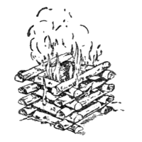
Типы костров
Один из самых жарких костров. Поэтому он наиболее удобен для готовки пищи, сушки одежды и обогрева.
Складывается он из заранее нарубленных и напиленных коротких и относительно толстых поленьев, которые хорошо разгораются за счет образующейся внутри "колодца" тяги, и горят ровным, медленным пламенем.
В лагерной и туристической практике это основной тип костра. В сырую погоду очень удобно сушить намокшие дрова, укладывая их по окружности вокруг горящего "колодца". По мере просыхания они укладываются верхним ярусом в костер, а их место занимают новые.
Колодец
Notes:
Наиболее распространенный тип костра в среде туристов и экологов.

Slide 16
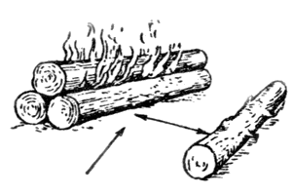
Типы костров
Нодья
Наиболее популярный костер для ночных
дежурств и ночевок в сложных условиях
это "нодья". Для него характерно ровное,
жаркое, долгое и устойчивое пламя,
поэтому он может использоваться даже для
ночевок зимой без палатки!
Правда, готовить пищу на нем неудобно,
да и освещение он дает неважное.
Такой костер обычно сооружают из трех прямых сухих и ровных бревен диаметром 35-40 сантиметров и длиной от 1,5 до 2,5 метров.
Чтобы бревна быстрее разгорались, на них по всей длине делают зарубки.
"Нодью" сооружают на уже готовом костре, угли которого ровным слоем разгребают на всю длину бревен. "Нодья" может гореть до 5-8 часов.
Notes:
Все, кто хоть раз провел ночь, сидя у костра ценят этот костер, который не требует постоянной беготни в темный лес за новыми дровами.

Slide 17
Викторина
1. Необходимый предмет для разведения костра
Спички
2. Правда ли, что отсыревшие спички можно высушить на голове?
Да
3. Можно ли использовать для костра «живые» деревья?
Нет
4. Можно ли, при отсутствии дров, кипятить чай, сжигая автомобильные покрышки , пластиковые бутылки и другие «дары» химической промышленности?
Категорически нет
5. Надо ли тушить костер, уходя со стоянки?
Да
6. Можно ли добыть огонь без спичек?
Да
Notes:
Викторина затрагивает не только вопросы, которые мы рассмотрели и обсудили на занятии, но и дает возможность подумать, поделиться своими знаниями и наблюдениями с группой.
Последний вопрос викторины может дать толчок к самостоятельному изучению материала или, при наличии оставшегося времени, интересно занять его.
Различные способы разведения огня без помощи спичек с интересом практикуются ребятами на выездах или «дневках». (Получается редко, но зато становится тепло даже в очень холодную погоду)

Slide 18
Запомните!
«Костер не горит от лени!»
Это должно стать вашим первым правилом. Если вы поленились подготовить растопку, тщательно ее уложить, аккуратно запалить, долго и кропотливо поддерживать набирающий силу огонек, заранее заготовить хворост и напилить аккуратные ровные поленья, то к успеху вы не придете.
Помните многое, очень многое
зависит только от вас!
Notes:
Обобщение полученного материала.
Заключение. Костер – надежный друг человека - при умелом и «уважительном» обращении с ним; если относиться к нему неосторожно, пренебрежительно - он может стать хищным разбойником. Костер потенциально опасен!

Slide 19
Спасибо за внимание!
Notes:
Прощание.

